Slide 1

计算方法 Computation Methods
Huazhong University of
Science and Technology
人工智能与自动化学院
刘雪明
电话：87543563
办公室：南一楼西303
xm_liu@hust.edu.cn

Slide 2
个人简介——刘雪明
2016/08至今，在华中科技大学人工智能与自动化学院担任专职教师；
2014/09至2016/02，在美国波士顿大学物理学院进行博士联合培养学习，2019年在美国哈佛医学院访问交流；2025年在牛津大学、伦敦玛丽女王大学访问交流
2010/06与2016/06分别在华中科技大学控制系，自动化学院获得学士与博士学位；
研究兴趣：复杂系统网络科学、智能医疗大数据
https://scholar.google.com/citations?user=2zZNzAwAAAAJ&hl=en

Slide 3
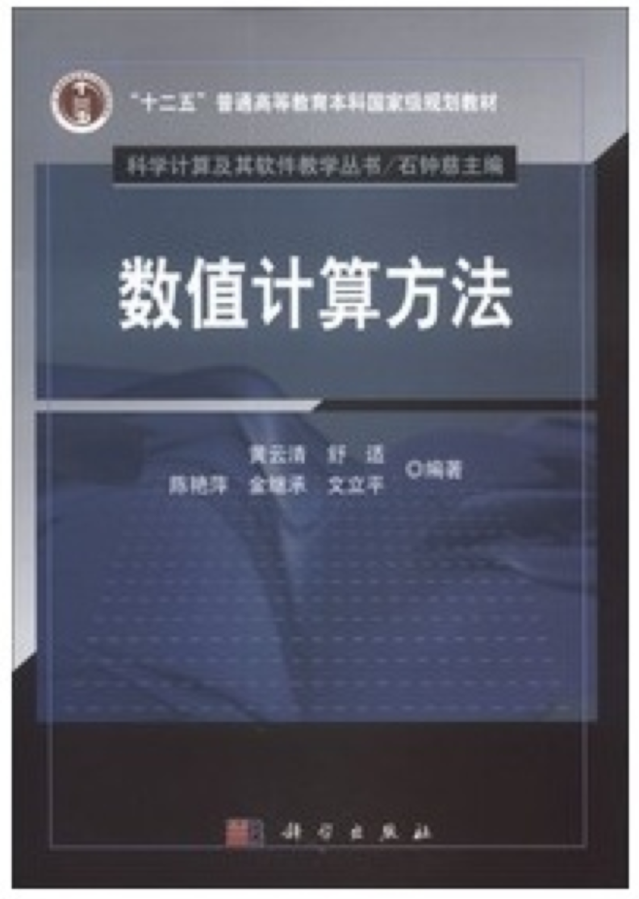
课程介绍
授课课程
《计算方法》（又名“数值分析”）
目标：求解工程实际中的数学问题
特点：大量数学推导和计算，涉及建模
数 学
基础数学
计算数学
应用数学
概率论与数理统计
运筹学与控制论
数值逼近
基础课程：计算方法
数值代数
微分方程数值解

Slide 4



课程目标
授课课程
《计算方法》（又名“数值分析”）
目标：求解工程实际中的数学问题
特点：大量数学推导和计算，涉及建模
授课学生：
人工智能与自动化学院自动化专业大二学生
已学过的相关课程：微积分、线性代数、概率论
《计算方法》

Slide 5




实例1:图像的超分辨率显示
低分辨率图像放大后像素点之间的缺失值如何填充？
插值问题
Notes:
有的摄像头的光学分辨率是30万（实像素），却号称这个摄像头的分辨率是130万（包含虚拟像素）的

Slide 6

实例2:语音变调

Slide 7

实例3:自动驾驶汽车定位
Notes:
计算机视觉的目标定位

Slide 8


实例4:计算机如何开根号？
$$x=\sqrt{10}$$

Slide 9
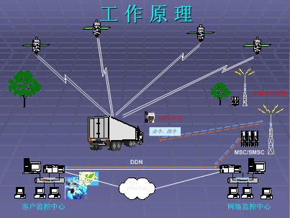
实例5:GPS定位

Slide 10

实例6:网页排序

Slide 11
实际问题求解流程
采用问题引领教学法，从实际问题求解流程来设计教学
计算方法
应用
问题
数学模型
计算模型
修正
计算实现
实际
应用

Slide 12
待求解的数学问题举例
求非线性方程 的根
求一阶微分方程初值问题：
求积分：
解线性代数方程组
的解

Slide 13
课程大纲
数的浮点表示和误差
函数逼近、插值、数据拟合
数学模型
计算模型
计算实现
定积分
常微分方程
非线性方程
线性方程组
矩阵特征向量
高斯型积分公式等
显式Euler公式等
牛顿迭代公式等
Jacobi迭代公式等
幂法等
Python
MATLAB等

Slide 14
计算方法课程的核心概念
核心手段：将复杂运算转化为加减乘除运算
计算结果：数值解（近似解）
应用
问题
数学模型
计算模型
修正
计算实现
实际
应用
重要概念：误差

Slide 15
误差
原始代码：
double x = 1.0;
double y = x/3.0;
if (x == y*3.0) cout<<“They are equal!”;
else cout<<“They are NOT equal.”;
引入误差容忍度
double x = 1.0;
double y = x/3.0;
if (fabs(x-y*3.0) < epsilon) cout<<“They are equal!”;
else cout<<“They are NOT equal.”;
注意：数学上的等价在计算机上不一定等效！

Slide 16
例：解二元一次方程组（小数点后5位有效数字）
其准确解为

Slide 17
计算机上求解过程
1. 方程(1)两边都＊1.00000e5, 得到新的方程组
2. 方程(1)－(2)，得
计算后保留小数点后5位有效数字（四舍五入）
3.1. 解得 y=4.99998e-1，带入新的方程(1)，求得
3.2. 解得 y=4.99998e-1，带入方程(2)，求得
Notes:
如何判断结果是正确的
通过分析方法
如何选择方法

Slide 18
计算方法的内涵
为各种数学问题的数值解答研究提供最有效的算法
理论可靠：稳定性、收敛（快慢）性
计算复杂性好：时间、存储开销
计算机上可实现：有限（可操作）性
数值计算与仿真成为了除理论分析和科学实 验以外的第三种科学研究手段
用计算模拟代替很多耗时，高成本的实验

Slide 19

计算机的发展与计算方法的发展
计算机软、硬件的发展为计算方法的实现提供环境，也促进它的快速发展
好的计算方法，如快速多极值法，集成到硬件、芯片中
计算方法对人类科学计算发展的作用不亚于计算机的发展
计算机有极限有瓶颈
计算方法的发展是无止境的
随着计算机的发展，解决问题要求越来越高，计算方法逐渐称为理工科、社会科学等专业人才必备知识和工具!

Slide 20
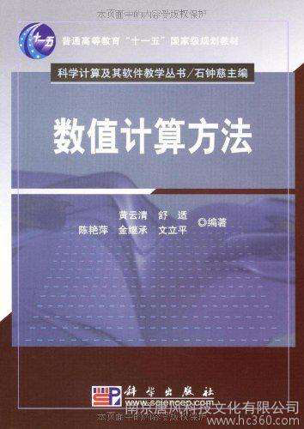
教材
《数值计算方法》，黄云清等编 ,科学出版社

Slide 21
参考书目
《计算方法》，崔国华编 , 华中科技大学出版社
《数值分析（第4版）》，李庆扬、王能超、易大义， 清华大学出版社
➢ 《数值分析学习辅导习题解析》，李红，徐长发，华中科技大学出版社
➢ 《Numerical Analysis》 (Seventh Edition)
Richard L. Burden & J. Douglas Faires
➢ 《数值方法》，John H. Mathews, Kurites D. Fink 著 （电子工业出版社）

Slide 22
课程评分方法 (Grading Policies)
 成绩 (Lecture Grade) (100)
= 课堂表现 (Attendence)(20)
+考试 (Final Exam) (80)
注意:
不许随便缺课，注意课堂纪律

